Slide 1
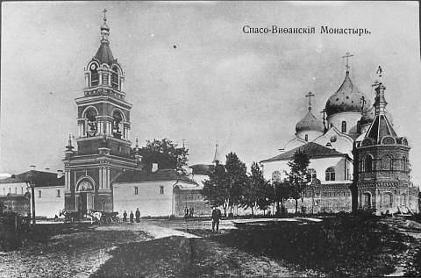
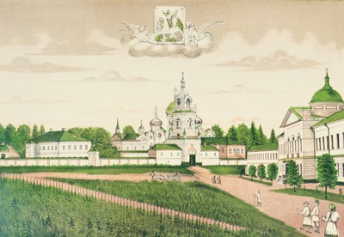
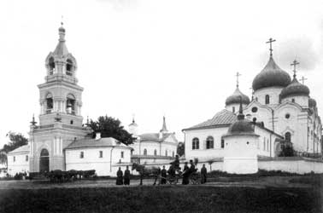
История Спасо Вифанского монастыря
Учитель-логопед
Болотова Н.В.

Slide 2
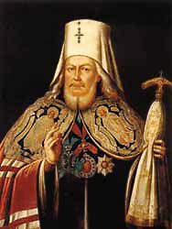
Место, названное позже Вифанией, стал обустраивать ректор Троице-Сергиевой семинарии архиепископ Московский Платон (Левшин).
Строительство велось в 1783—1788 годах.

Slide 3
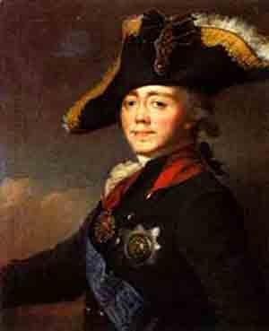
В 1797 году Павел I отправился на поклонение мощам преподобного Сергия Радонежского в Троице-Сергиеву лавру, заодно посетил и Вифанию. Вскоре после посещения скита был подписан указ об учреждении в Вифании второклассного монастыря.

Slide 4
Первоначальный облик Преображенского собора изменили пристройки XIX века; переделки коснулись и интерьера. В XIX веке появились новые колокольня, стены и башни. В 1860 году началось возведение пятиглавого собора с двумя храмами: Тихвинской иконы Божией Матери на первом этаже (по нему собор назывался Тихвинским) и во имя Сошествия Святого Духа — на втором.
При монастыре была открыта Вифанская духовная семинария.
В советское время монастырь был закрыт, многие сооружения снесены и перестроены.

Slide 5
В настоящее время
1
старое и новое здания Вифанской семинарии (в процессе восстановления);
монастырская гостиница (в процессе восстановления);
Храм Сошествия Святого Духа с приделом в честь Николая Чудотворца (ныне действующий);
колокольня (в стадии завершения строительства);
Преображенский храм (ведутся внутренние работы);
Вифанские (Ершовские) пруды с плотиной бывшей монастырской водяной мельницы.
2
3
4
5
6

Slide 6
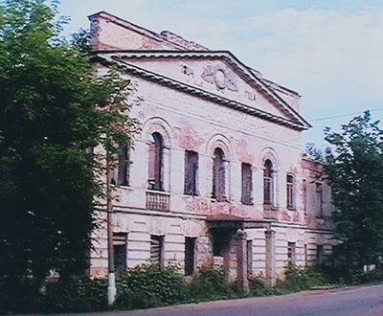
Вифанская семинария

Slide 7
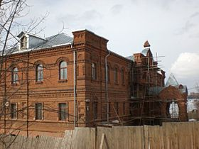
Монастырская гостиница

Slide 8
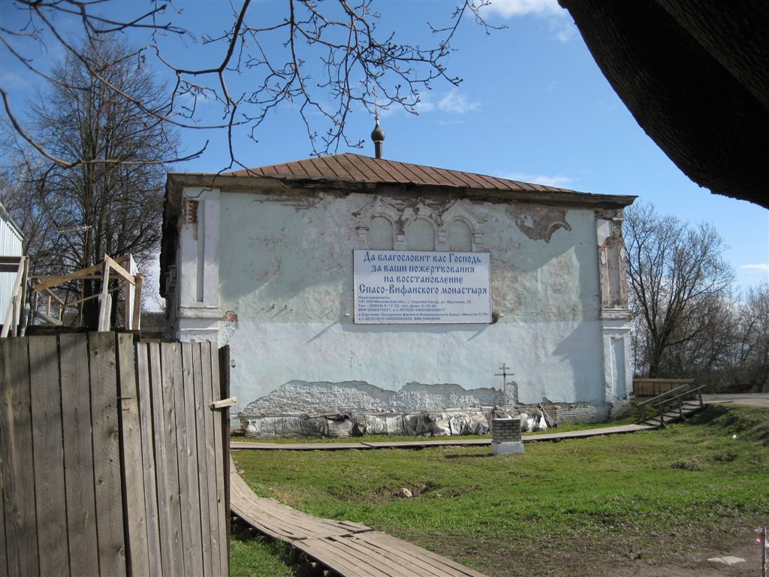
Храм Сошествия Святого Духа с приделом в честь Николая Чудотворца

Slide 9
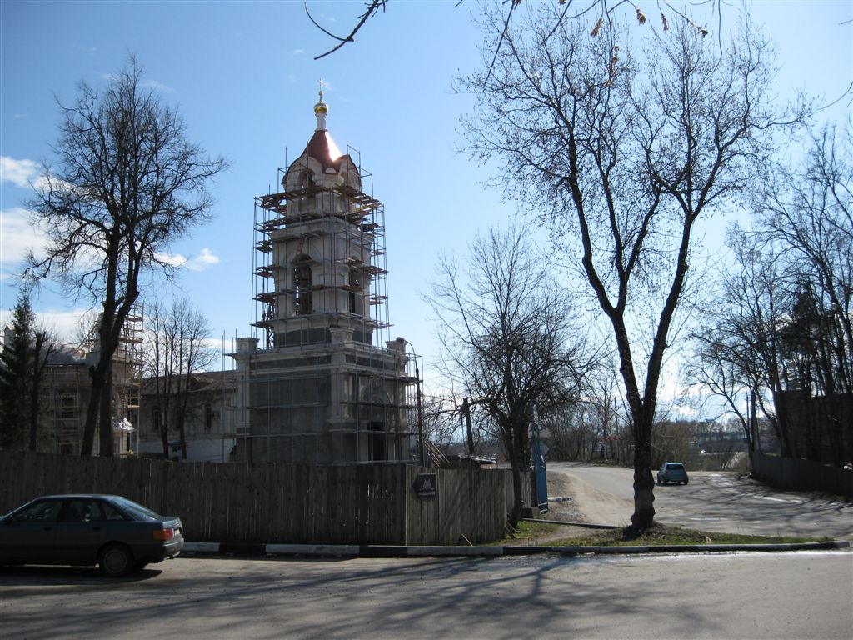
Колокольня

Slide 10
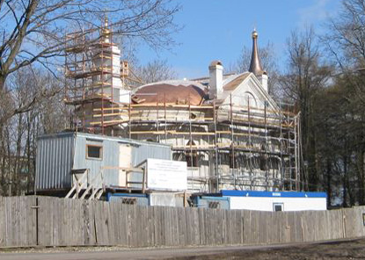
Преображенский храм

Slide 11
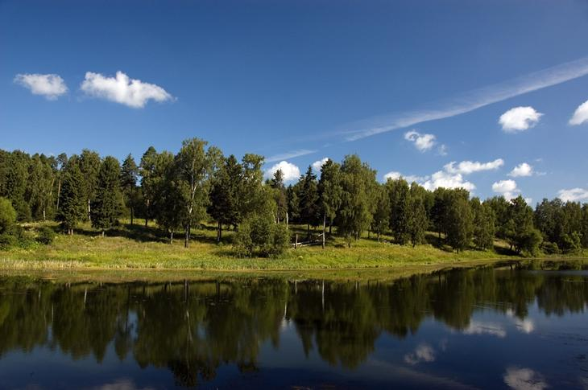
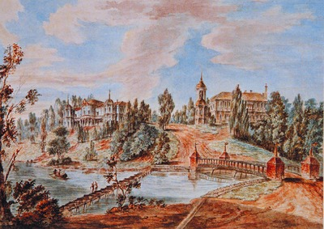
Вифанские пруды

Slide 12
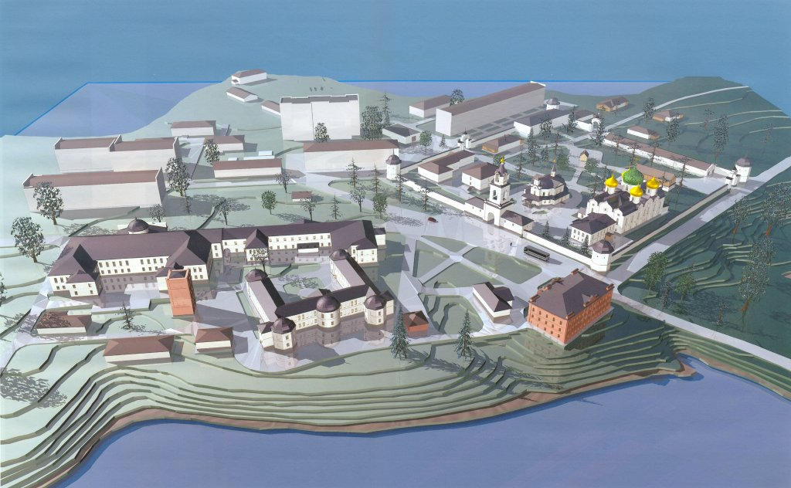
Возрождение обители - Спасо-Вифанский монастырь
План восстановления

